Slide 1

Rapporto Medico-Paziente:
Un eccesso di attese?
Andrea Poli

Slide 2
Problemi “classici” del rapporto tra medici e pazienti
Di cosa si lamentano soprattutto i Medici: poco tempo, troppa burocrazia, troppe richieste da parte dei pazienti
Di cosa si lamentano soprattutto i Pazienti: scarsa attenzione, scarso tempo disponibile, scarso ascolto

Slide 3
Problemi comuni a medici e pazienti
Non vogliamo ammalarci
Non vogliamo sviluppare malattie e patologie invalidanti
Non vogliamo che i nostri cari si ammalino o siano colpiti da malattie invalidanti
Non vogliamo morire, e non vogliamo che i nostri cari muoiano

Slide 4
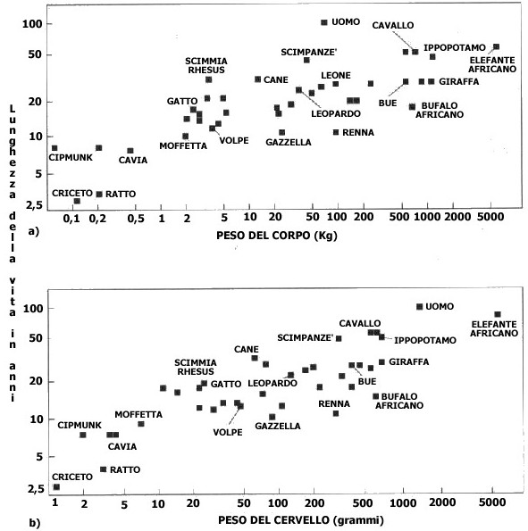
Ma quanto dura la vita “naturale” delle varie specie animali?

Slide 5
Ma quanto dura la vita “naturale” delle varie specie animali?
Gli animali con un cervello ben sviluppato hanno vita media più lunga degli altri

Slide 6
Ma quanto dura la vita “naturale” delle varie specie animali?
Ma anche tenendo conto del nostro “grande cervello”, la nostra vita media è abnormemente lunga, secondo gli standard di natura

Slide 7
Durata media della vita in varie epoche storiche
1990
1965
1940
1900
medio evo
Il gigantesco
passo in avanti
dell’ultimo secolo
romana
preromana
0
20
40
60
80
anni

Slide 8
L’evoluzione è preoccupata della continuazione della specie e non del singolo individuo
0 20 40
0 20 40
0 20 40
0 20 40
Darwin, C 1850 e Poli, A 2008

Slide 9
L’evoluzione è preoccupata della continuazione della specie e non del singolo individuo
0 20 40
0 20 40
0 20 40
0 20 40
Darwin, C 1850 e Poli, A 2008

Slide 10
L’evoluzione è preoccupata della continuazione della specie e non del singolo individuo
0 20 40
Fase “non critica”
Fase da proteggere
“a tutti i costi”
Darwin, C 1850 e Poli, A 2008

Slide 11
L’evoluzione è preoccupata della continuazione della specie e non del singolo individuo
Infarto, Ictus,
Tumori, Demenze
0 20 40
Fase “non critica”
Fase da proteggere
“a tutti i costi”
Darwin, C 1850 e Poli, A 2008

Slide 12
Meglio un uovo oggi o una gallina domani?
Meccanismi biologici | Effetti a breve | Effetti tardivi
Aggregazione piastrinica | Riduz. rischio emorragie | Trombosi (infarto, ictus)
Ritenzione sodica | Vantaggio nelle aree dove il sodio è scarso | Ipertensione
Iperalimentazione dei bambini | Protezione dalle carestie | Obesità infantile ed adulta
Obesità | Protezione dalle carestie/fertilità | Diabete Aterosclerosi
Infiammazione | Controllo infezioni | Mal. autoimmuni Aterosclerosi
Notes:
12

Slide 13
L’evoluzione, quindi:
Non è interessata alla durata della nostra vita dopo i 40-50 anni (e men che meno alla “qualità” di questa vita)
Ha infatti selezionato molti meccanismi che, utili nei primi 40-50 anni, svolgono effetti sfavorevoli nelle successive fasi della vita.

Slide 14
Continuare ad allungare la nostra vita, quindi:
Non implica necessariamente un approccio “naturale” al problema, ma un rigoroso approccio scientifico
Dobbiamo controllare o neutralizzare meccanismi che sono impressi nei nostri geni
Siamo – entro certi limiti – artefici della nostra vita e del nostro benessere, ed i nostri geni non ci aiutano
Il progresso delle conoscenze medico-scientifiche è essenziale per un miglioramento della qualità e della durata della nostra vita

Slide 15
In questa situazione, molte attese dei pazienti sono destinate a non essere realizzate
Trattiamo in maniera buona o eccellente la maggior parte delle patologie acute…
… ma continuiamo a non sapere curare la maggior parte delle malattie degenerative tipiche della nostra società, che sono responsabili della maggior parte del dolore e della sofferenza dell’umanità

Slide 16
Alcuni problemi aperti, che impattano sul rapporto medico-paziente
La complessità della scienza e dei suoi messaggi
I limiti e le difficoltà della prevenzione
Il metodo scientifico, il mondo dell’alternativo
La difficoltà, per il paziente, di valutare la qualità del servizio che gli è reso

Slide 17
La complessità della scienza
Il progresso delle conoscenze ha assunto, negli ultimi anni, un andamento esponenziale
Per molti medici della mia generazione intere branche della medicina moderna (l’immunologia, per esempio) sono di fatto incomprensibili
Il dialogo con il paziente su questi temi è estremamente complesso perché non è facile trovare un terreno anche solo linguistico comune
Il medico, di fronte al paziente, rischia di restare solo nella “Turris Eburnea” della conoscenza scientifica

Slide 18
La complessità della scienza ed i problemi creati dai media
Giornali e televisioni sono sempre in cerca di scoop e dell’informazione “contraria”.
Poter scrivere “non è vero, come ti hanno detto fino a ieri, che fumare fa male: anzi, fa bene” è il sogno inconfessato di molti giornalisti o opinion leader televisivi
Il medico deve in questi casi faticosamente cercare di “tenere la barra diritta”

Slide 19
La medicina ai tempi di Internet
“Caro dottore, lei non è aggiornato”, anche nella versione “Dottore, ma non ha visto quel sito che…”
“Dottore, credo di avere la sindrome di Rockman, Gillman e Trentin”
Anche in questi casi il medico deve faticosamente cercare di “tenere la barra diritta”

Slide 20
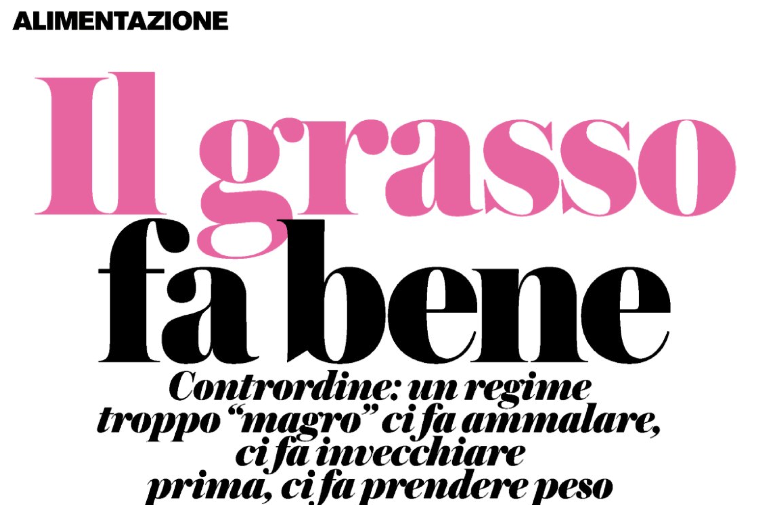
Per esempio:
Repubblica delle Donne, 23 marzo 2013

Slide 21
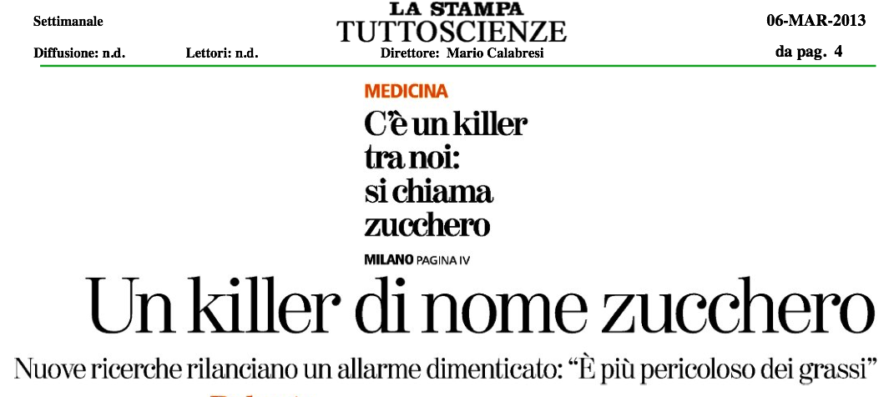
Per esempio:
La Stampa Tuttoscienze, 6 marzo 2013

Slide 22
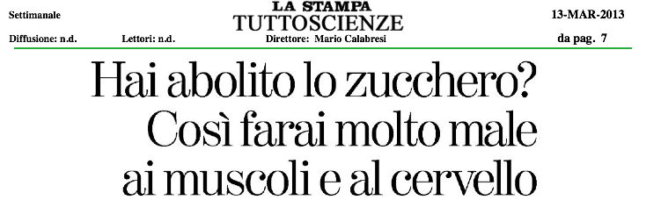
Per esempio:
La Stampa Tuttoscienze, 13 marzo 2013

Slide 23
Per esempio:
www.agi.it

Slide 24
I dilemmi della prevenzione
La prevenzione funziona a livello di popolazione, ma nel singolo soggetto non so mai se sto facendo qualcosa di realmente utile.
Le persone sono interessate alla propria storia clinica, e non al benessere dei grandi numeri: cosa posso fare, come medico, parlandone con un singolo paziente?

Slide 25
I dilemmi della prevenzione
Se tratto Luisa, Renzo o Elmo con una potente statina (e cioè un farmaco per abbassare il colesterolo di circa il 50%), cosa succede esattamente?
30%
4%
16%
Luisa, 38 a Renzo, 52 a Elmo, 64 a

Slide 26
I dilemmi della prevenzione
Su 100 persone con le caratteristiche di Luisa, trattate per 10 anni, 2 avranno comunque un infarto, 2 non lo avranno grazie al trattamento, 96 non lo avrebbero avuto comunque
Su 100 persone con le caratteristiche di Elmo, trattate per 10 anni, 15 avranno comunque un infarto, 15 non lo avranno grazie al trattamento, 70 non lo avrebbero avuto comunque
70%
96%
15%
2%
2%
15%
Luisa, 38 a Renzo, 52 a Elmo, 64 a

Slide 27
I dilemmi della prevenzione
Ma cosa succederà esattamente a Luisa o Elmo (che è l’unica cosa che interessa veramente loro) non lo so proprio (e non c’è, per ora, alcun modo di saperlo)
70%
96%
15%
2%
2%
15%
Luisa, 38 a Renzo, 52 a Elmo, 64 a

Slide 28
I dilemmi della prevenzione
A Luisa dovrei proporre, più che una statina, una permanente modificazione dl suo stile di vita.
Ma le posso dire che il suo vantaggio sarà molto piccolo, e sarà verificabile solo nella popolazione nel suo complesso (non so se lei ne trarrà vantaggio o meno, anche se certamente farà “fatica” a seguire le mie indicazioni)?

Slide 29
I dilemmi della prevenzione
Oppure dovrei limitarmi a dirle:
“se seguirai le mie indicazioni avrai il 3% di probabilità, invece del 4%, di subire un infarto nei prossimi 10 anni; vedi tu cosa preferisci fare”
Ma se faccio così cosa succederà ai costi della sanità (e quindi alle nostre tasche)?

Slide 30
Ci siamo “inventati” delle malattie?
Spesso la medicina è accusata di aver trasformato i fattori di rischio in malattie (vedi il caso dell’ipertensione e dell’ipercolesterolemia)
E’ vero?

Slide 31
Colesterolo ed infarto (o Pressione arteriosa ed ictus, è lo stesso): dalle parole ai numeri

Slide 32
Colesterolo ed infarto (o Pressione arteriosa ed ictus, è lo stesso): dalle parole ai numeri

Slide 33
Colesterolo ed infarto (o Pressione arteriosa ed ictus, è lo stesso): dalle parole ai numeri

Slide 34
Colesterolo ed infarto (o Pressione arteriosa ed ictus, è lo stesso): dalle parole ai numeri
1 su 100
eventi
74 su 100
eventi
25 su 100
eventi
Poche persone,
basso rischio
Moltissime persone, medio rischio
Poche persone,
alto o altissimo rischio

Slide 35
Il metodo scientifico, ed il mondo dell’alternativo
Si ha spesso l’impressione che i giornali, le persone che non si occupano di scienza, perfino alcuni medici, svalorizzino l’importanza del metodo scientifico.
Le cosiddette “medicine alternative” proliferano, creando non pochi problemi, o difficoltà, nel rapporto medico-paziente.
Se andaste dal vostro meccanico…

Slide 36
Perché abbiamo bisogno di studi di metodologia rigorosa, controllati contro placebo
Molte malattie “passano” spontaneamente, anche se gravi ed anche dopo un decorso prolungato.
Se non stabiliamo una rigorosa metodologia di accertamento dell’efficacia dei trattamenti, l’ultimo farmaco (o l’ultimo intervento terapeutico effettuato) sarà percepito automaticamente come risolutivo.
Anche se non è stato così, in realtà…

Slide 37
La metodologia scientifica
Campione
60 pazienti

Slide 38
La metodologia scientifica
Campione
Random.
Attivo
30 paz.
60 pazienti
Placebo
30 paz.

Slide 39
La metodologia scientifica
Campione
Random.
Esito
12 non guariti
Attivo
30 paz.
18
guariti
60 pazienti
Placebo
24 non guariti
30 paz.
6
guariti

Slide 40
La metodologia scientifica
Campione
Random.
Esito
12 non guariti
Analisi statistica
valutazione di efficacia
Pubblicazione dei risultati
Conferma sperimentale
Eventuale utilizzazione terapeutica
Attivo
30 paz.
18
guariti
60 pazienti
Placebo
24 non guariti
30 paz.
6
guariti

Slide 41
Perché abbiamo bisogno di studi di metodologia rigorosa, controllati contro placebo
Le medicine alternative (o complementari, come si definiscono adesso) non passano attraverso questo vaglio. Questa è l’unica differenza rispetto alla medicina tradizionale, o “ortodossa”.
Come può (o deve) comportarsi il medico con un paziente che segue un approccio alternativo?
E in particolare con il paziente portatore di una patologia non trattabile in modo efficace?

Slide 42
Perché abbiamo bisogno di studi di metodologia rigorosa, controllati contro placebo
E’ lecito togliere la speranza?
O dobbiamo accettare situazioni come quelle generate dal cosiddetto “metodo Di Bella”?
E se le risorse sono limitate, è lecito offrire anche interventi dall’esito incerto, non documentato e, forse, perfino inutile?

Slide 43
«Più giudizio clinico e meno giudici "clinici"» titolava il Lancet del 31 gennaio del 1998 a proposito dei giudici che imponevano la cura Di Bella.
G. Remuzzi, Corriere della Sera, 16 marzo 2013

Slide 44
La difficoltà per il paziente di valutare la qualità del servizio che gli è reso
Non è facile, per chiunque di noi, valutare se il tecnico che ci ha riparato l’aspirapolvere ha risolto il problema o lo ha solo “tamponato”
Non è facile capire se le ottime brioches che abbiamo acquistato sotto casa sono ricche di grassi trans, pessimi per la nostra salute
Non è facile sapere se l’avvocato cui ci siamo rivolti ci sta prospettando una strategia corretta o del tutto perdente
E con il medico?

Slide 45
La difficoltà per il paziente di valutare la qualità del servizio che gli è reso
Possiamo valutare se il medico è gentile, disponibile, cortese, se ci ascolta e ci lascia parlare
Possiamo valutare se lo studio è decoroso, la segretaria o l’infermiera gentile, l’onorario elevato o ragionevole
Possiamo sapere se il medico è più o meno noto, e se appare più o meno spesso in televisione o sui giornali

Slide 46
La metodologia scientifica applicata ai medici
Campione
Random.
Esito
Buon
Medico
12 non guariti
30 paz.
18
guariti
60 pazienti
Cattivo
Medico
24 non guariti
30 paz.
6
guariti

Slide 47
Un punto cruciale
Caro paziente, posso dirti “non lo so” o “non so cosa fare” senza che tu mi consideri un medico scadente?

Slide 48
Un punto secondo cruciale
Caro paziente, possiamo concordare che, in moltissimi casi, se le cose sono “andate male” non è colpa di nessuno (ne’ mia e nemmeno tua)?

Slide 49
L’esigenza di continuare la ricerca
L’unica cosa che possiamo fare perché il medico si trovi sempre meno spesso nella situazione di dover dire “non lo so” o “non potevamo farci nulla” è continuare a promuovere una ricerca scientifica di buona qualità.

Slide 50
Un possibile schema di riferimento
Alcuni interventi, al meglio delle nostre conoscenze attuali, sono di efficacia documentata, e andrebbero pertanto impiegati. In questi casi il rapporto medico-paziente dovrebbe avere caratteristiche di natura essenzialmente professionale.
Alcuni interventi, al meglio delle nostre conoscenze attuali, sono di efficacia possibile, probabile, incerta. In questi casi il rapporto medico-paziente dovrebbe essere più collaborativo, compatibilmente con la capacità del paziente di comprendere i termini del problema.

Slide 51
Un possibile schema di riferimento
In alcuni casi il medico non ha risposte risolutive. Il supporto al paziente può essere di tipo “umano”. (Accompagnamento)
In alcuni casi sappiamo che gli interventi prospettati dal paziente, o da suoi consulenti, sono inutili (o pericolosi). Mantenere la “barra diritta” in questi casi è difficile (e può portare all’erosione del rapporto di fiducia con il paziente), ma è probabilmente necessario.

